Slide 1

Jak znaleźć pieniądze dla firmy w nieoczywistych miejscach

Slide 2
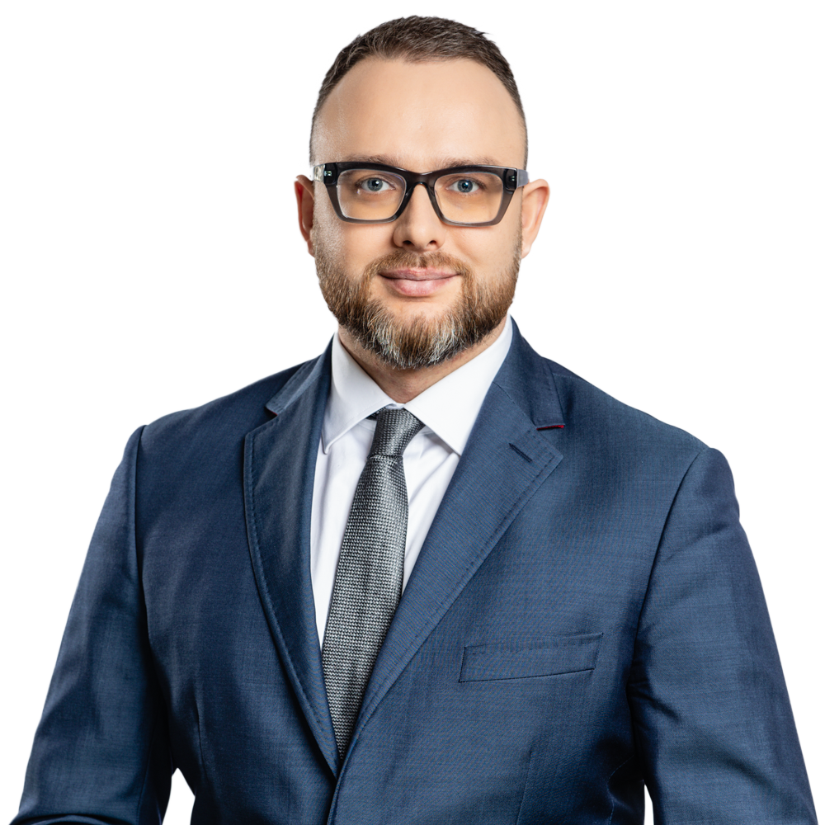

Mateusz Kamiński
Doradca podatkowy i założyciel Filipiak Babicz Tax
Specjalizuję się w obsłudze firm na rynku polskim, przede wszystkim w zakresie podatków dochodowych.
Obsługuję głównie polskie firmy rodzinne, szczególnie w obszarach gospodarki: TSL, deweloperskiej, produkcyjnej oraz prywatnej opieki zdrowotnej.
Posiadam ponad 14-letnie doświadczenie w zakresie usług doradztwa podatkowego – w tym czasie zbudowałem koncepcje, zarządzałem wdrożeniem i brałem udział w ponad 300 różnych projektach podatkowych.

Slide 3
To nie jest koniec, to nawet nie jest początek końca. Ale być może, jest to koniec początku!
– Winston Churchill

Slide 4
Obecnie transport drogowy jest zadłużony na ponad MILIARD złotych (dane z KRD).
Od początku 2023 r. zamknęło się co najmniej 700 firm transportowych (dane na I kwartał 2024).
Analogia do pandemii i branży gastronomicznej – odbicie nie jest samo w sobie rozwiązaniem wystarczającym.
Nauka na przyszłość – uda(ło) się nam uratować firmę podczas tego kryzysu, może nawet ją wzmocnić? – nie spocznijmy na laurach.

Slide 5
Optymalizujesz koszty – takie jak: paliwo, opony, trasy, kierowców, wydatki „luksusowe” – to bardzo dobrze.
Nic dziwnego – na tym się znasz, to jest sens tego biznesu.
ALE – pieniądze są też w wielu innych miejscach! – takich, w które nie zaglądasz, których nie znasz lub które zostawiłaś/eś komuś innemu.

Slide 6
Czy wiesz w jakim miejscu firmy tracisz najwięcej pieniędzy?

Slide 7
Kiedy ostatnio sprawdzałaś/eś ile płacisz za wzięty kredyt?
Czy korzystasz z różnych form finansowania?
Czy na bieżąco weryfikujesz oferty leasingowe?
Czy wiesz jakie dofinansowania są dla Ciebie dostępne?

Slide 8
Czy prowadzisz firmę w formie JDG?
Czy znasz swoją „efektywną” stawkę podatkową?
Czy wiesz ile kosztuje Cię pracownik?
Czy wiesz, że możesz nie płacić miesięcznej kary do PFRON?

Slide 9
Czy naliczasz odsetki i „40-stki” lub przynajmniej wiesz ile ich masz?
Czy wiesz ile reklamacji uznajesz w ciągu roku?
Czy wiesz ile kar umownych zapłaciłaś/eś w ciągu roku?
Czy Twoi pracownicy czytają ogólne warunki zleceń transportowych?

Slide 10
Czy wiesz ile tracisz nie mając profesjonalnej obsługi prawnej i finansowej?

Slide 11




.pl

